Slide 1
Семинар по формированию математической грамотности на уроках математики и внеурочной деятельности
Учителя математики МАОУ Гимназия 6
г. Красноярск
Маскаева О.Н.
Куделина О.Н.
Коляда О.С.
Власенко Т.Р.

Slide 2
Программа семинара:
Анализ программы 5-6 классов по математики ФГОС 2023. Проектная деятельность на уроках математики 5-6 классы (докладчик: Маскаева О.Н.);
Использование платформы РЭШ для формирования математической грамотности на уроках и внеурочной деятельности (докладчики: Куделина О.Н., Коляда О.С.);
Использование веб – камеры на уроках математики, информатики(докладчик: Власенко Т.Р.)

Slide 3
Математическая грамотность-
Это способность мыслить математически,
формулировать,
применять,
интерпретировать математику для решения задач в разнообразных практических контекстах.

Slide 4
Чему должны научить?
Уметь распознавать математические понятия
Построить модель и обосновать метод решения
Оценить результат, аргументировать получившийся результат
Проанализировать результат

Slide 5
Угол
5 класс
6 класс
Название раздела (темы) курса (число часов) | Основное содержание | Основные виды деятельности обучающихся
Наглядная гео- метрия. Линии на плоскости (12 ч) | Точка, прямая, отрезок, луч. Ломаная. Измерение длины отрезка, метрические единицы измерения длины. Окружность и круг. Угол. Прямой, острый, тупой и развёрнутый углы. Измере- ние углов. | Использовать транспортир как инструменты для построения и измерения: величину угла; угол, заданной величины. Распознавать и изображать на нелинованной и клетчатой бумаге прямой, острый, тупой, развёрнутый углы; сравнивать углы.
Название раздела (темы) курса (число часов) | Основное содержание | Основные виды деятельности обучающихся
Наглядная геометрия. Фигуры на плоскости (14 ч) | Четырёхугольник, примеры четырёхугольников. Прямо- угольник, квадрат: свойства сторон, углов, диагоналей. Измерение углов. Виды треугольников. | Измерять и строить с помощью транспортира углы, в том числе в многоугольнике, сравнивать углы; рас- познавать острые, прямые, тупые, развёрнутые углы.

Slide 6
Площади фигур
5 класс
6 класс
Название раздела (темы) курса (число часов) | Основное содержание | Основные виды деятельности обучающихся
Наглядная геометрия. Многоугольники (10 ч) | Площадь и периметр прямо- угольника и многоугольников, составленных из прямоуголь- ников, единицы измерения площади. Периметр много- угольника | Вычислять: периметр треугольника, прямоугольни- ка, многоугольника; площадь прямоугольника, квадрата
Название раздела (темы) курса (число часов) | Основное содержание | Основные виды деятельности обучающихся
Наглядная геометрия. Фигуры на плоскости (14 ч) | Периметр многоугольника. Площадь фигуры. Формулы периметра и площади прямо- угольника. Приближённое измерение площади фигур. Практическая работа «Пло- щадь круга» | Вычислять периметр многоугольника, площадь мно- гоугольника разбиением на прямоугольники, на равные фигуры, использовать метрические единицы из- мерения длины и площади.

Slide 7
Объемы
5 класс
6 класс
Название раздела (темы) курса (число часов) | Основное содержание | Основные виды деятельности обучающихся
Наглядная геометрия. Тела и фигуры в пространстве (9 ч) | Объём куба, прямоугольного параллелепипеда | вычислять объём куба, прямоугольного параллелепипеда; исследовать зависимость объёма куба от длины его ребра. Наблюдать и проводить аналогии между понятиями площади и объёма, периметра и площади поверхности
Название раздела (темы) курса (число часов) | Основное содержание | Основные виды деятельности обучающихся
Наглядная геометрия. Фигуры в пространстве (9 ч) | Понятие объёма; единицы из- мерения объёма. Объём прямо- угольного параллелепипеда, куба, формулы объёма | Выводить формулу объёма прямоугольного паралле- лепипеда. Вычислять по формулам: объём прямоугольного параллелепипеда, куба; использовать единицы измерения объёма; вычислять объёмы тел, составленных из кубов, параллелепипедов

Slide 8
Дроби
5 класс
6 класс
Название раздела (темы) курса (число часов) | Основное содержание | Основные виды деятельности обучающихся
Обыкновенные дроби (48 ч) | Дробь. Правильные и неправильные дроби. Основное свойство дроби. Сравнение дробей. Сложение и вычитание обыкновенных дробей. Смешанная дробь. Умножение и деление обыкновенных дробей; взаим но-обратные дроби. Решение текстовых задач, со- держащих дроби. Основные за- дачи на дроби | Читать и записывать, сравнивать обыкновенные дроби, предлагать, обосновывать и обсуждать способы упорядочивания дробей. Изображать обыкновенные дроби точками на координатной прямой; использовать координатную прямую для сравнения дробей. Формулировать, записывать с помощью букв основное свойство обыкновенной дроби; использовать основное свойство дроби для сокращения дробей и при- ведения дроби к новому знаменателю. Представлять смешанную дробь в виде неправильной и выделять целую часть числа из неправильной дроби. Выполнять арифметические действия с обыкновенными дробями; применять свойства арифметических действий для рационализации вычислений.
Название раздела (темы) курса (число часов) | Основное содержание | Основные виды деятельности обучающихся
Дроби (32 ч) | Обыкновенная дробь, основное свойство дроби, сокращение дробей. Сравнение и упорядочивание дробей. Арифметические действия с обыкновенными и десятичными дробями. Решение текстовых задач, со- держащих дроби и проценты | Сравнивать и упорядочивать дроби, выбирать способ сравнения дробей. Представлять десятичные дроби в виде обыкновенных дробей и обыкновенные в виде десятичных, использовать эквивалентные представления дробных чисел при их сравнении, при вычислениях. Выполнять арифметические действия с обыкновенными Решать задачи на части, проценты, пропорции, на нахождение дроби (процента) от величины и величины по её дроби (проценту), дроби (процента), кото- рый составляет одна величина от другой.

Slide 9
Проектная деятельность
Проект про углы https://globallab.org/ru/project/cover/proekt_pro_ugly.html
Сколько стоит молоко? https://globallab.org/ru/project/inquiry/skolko_stoit_moloko.html

Slide 10
Практические работы
Темы практических работ заложены в тематическом планировании
- Построение узора из окружностей
- Построение углов
- Построение прямоугольника с заданными сторонами на нелинованной бумаге

Slide 11
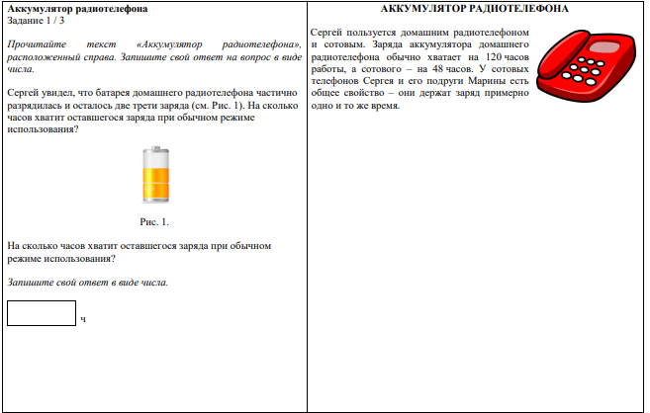
Задачи с банка задач по математической грамотности
http://skiv.instrao.ru/bank-zadaniy/matematicheskaya-gramotnost/

Slide 12
Результаты входного теста

Slide 13
Схема решения задач на формирование математической грамотности
Чтение текста. Анализ текста
Разобрать непонятные слова
Выделить вопрос задачи
Представить ситуацию в реальности
Выделение информации значимой для решения задачи (числовые величины, объекты, с которыми что – то происходит)
Переформулирование задачи в соответствии с вопросом
Составление модели к задаче
Составление плана решения задачи
Решение задачи
Работа с ответом

Slide 14
Результаты контрольного теста

